Slide 1
Hafta 10 BİLP104-Nesneye Yönelik Programlama II
BİLP202

Slide 2
METOTLAR
Prosedürel soyutlama (Procedural Abstraction): Büyük bir problemi küçük alt problem parçalarına ayırmak. Böl ve Yönet/Fethet (divide & Conquer)
Programlamada fonksiyon (metot), en basit ifadeyle belirli bir görevi yerine getiren bir kod bloğudur. Java programlama dilinde, metot fonksiyon için kullanılan bir isimlendirmedir. Java metotlarının türleri Bir yöntemin kullanıcı tarafından tanımlanıp tanımlanmadığına veya standart kütüphanede bulunup bulunmadığına bağlı olarak, iki tür metot vardır:
Standart Kütüphane metotlar
Kullanıcı tanımlı metotlar

Slide 3
Standart Kütüphane Metotları
Standart kütüphane metotları, Java'da kullanıma hazır olan (built-in) metotlardır. Bu standart kütüphaneler, Java Sınıf Kütüphanesi (JCL) ile birlikte JVM ve JRE içeren bir Java arşivindeki (* .jar) bir dosyada bulunur. Örneğin daha önce kullandığımız, print () bir java.io.PrintStream yöntemidir. print("..."), tırnak içindeki stringi yazdırır. sqrt (), Math sınıfının bir yöntemidir. Bir sayının karekökünü döndürür. Örneğin : public class MainClass { public statik void main (String [] args) { System.out.print ("4'ün karekökü:" + Math.sqrt (4)); } } programını çalıştırdığınızda, çıktı aşağıdaki gibi olur: 4'ün karekökü: 2.0

Slide 4
Kullanıcı tanımlı metotlar
Bir sınıf içindeki metotları dilediğiniz gibi tanımlayabilirsiniz. Bu metotlara kullanıcı tanımlı metotlar denir. Bir metodu kullanmadan önce (çağırmadan), onu tanımlamanız gerekir. main metodunun yer aldığı sınıf içerisinde tanımlayacağımız metotların genel yapısına bir örnek olarak aşağıdaki metodu inceleyelim. public static void metodum() { System.out.println (“Metodum çalıştırıldı(çağrıldı).”); } Burada, metodum () adlı bir metot tanımlanmıştır. Metot adından önce üç anahtar kelime ;
public anahtar kelimesi metodum() metodunu public yapar. Bu tip metotlara sınıfın dışından da erişilebilir.
static anahtar kelimesine ve static metot - değişkenlere ileride değineceğiz. Şimdilik sadece, metodu main metodunun yer aldığı sınıf içerisinde tanımlayacaksak static anahtar kelimesini eklememiz gerektiğini bilmeliyiz.
void anahtar sözcüğü, yöntemin herhangi bir değer döndürmediğini gösterir. Bu bölümün sonraki slaytlarında değer döndüren metot örneklerine bakacağız.

Slide 5
Java metodunu tanımlamanın tam sözdizimi(syntax) şöyledir:
erişimBelirleyici static döndürdüğüDeğerTipi metotAdi (ParametreTipi parametreAdi) { // metot gövdesi }
erişimBelirleyici - metodun public(genel), private (özel) gibi erişim türünü tanımlar. Erişim belirleyicilere ileride değineceğiz.
static- Bir metotta static anahtar sözcük kullanırsanız, static bir yöntem haline gelir. Bu bölümdeki kullanıcı tanımlı metotları, main metodunun yer aldığı sınıf içerisinde tanımlayacağımızdan static anahtar kelimesini kullanıyoruz ( static yöntemler bir sınıf örneği oluşturmadan çağrılabilir. Buna ileride değineceğiz).
döndürdüğüDeğerTipi - Bir yöntem bir değer döndürebilir. primitif(ilkel) veri türlerini (int, double, long vb.), hazır nesne tiplerini (String, List vb.) veya kullanıcı tanımlı nesneleri döndürebilir. Metot bir değer döndürmezse, dönüş tipi void olur.
metotAdi - Metodun adı bir tanımlayıcıdır. Bir metoda herhangi bir isim verebilirsiniz. Ancak, yaptığı görevlerle ilişkili bir isim verme geleneği vardır. Örneğin, alanHesapla, cevreHesapla gibi.
Parametreler (argümanlar) - Parametreler bir metoda iletilen değerlerdir. Bir metoda istediğiniz sayıda parametre(argüman) iletebilirsiniz. Bir önceli slayttaki örnekte, metodumuz hiçbir argümanı(parametreyi) kabul etmiyor.du Dolayısıyla parantez içerisi boştu.
Metot gövdesi - Metodun gerçekte ne yaptığını, parametrelerin nasıl manipüle edildiğini ve hangi değerlerin döndürüldüğünü tanımlar. Süslü parantez {} içindeki kodlar, metodun gövdesidir.

Slide 6
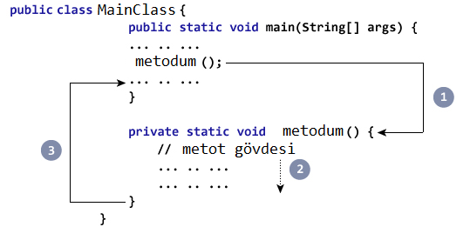
Kullanıcı tanımlı metotlar
Bir metot nasıl çağırılır?
Şimdi bir metot tanımladık. Metodu kullanmak için, main metodu içerisinden aşağıdaki gibi ifadeyle çağırabiliriz:
metodum ();
Java program kodunu çalıştırırken, metot ile karşılaştığında, yürütme işlemi çağrılan metoda geçer ve metodun gövdesindeki kod yürütülür.
Metot gövdesindeki kod yürütme tamamlandıktan sonra, program metodun çağrıldığı koda döner ve bir sonraki ifadeyi çalıştırır.
Yukarıdaki örnekte metot bir değer döndürmemektedir. Döndürseydi, istenirse bu değer, main metodunda bir değişkene atanabilirdi.

Slide 7
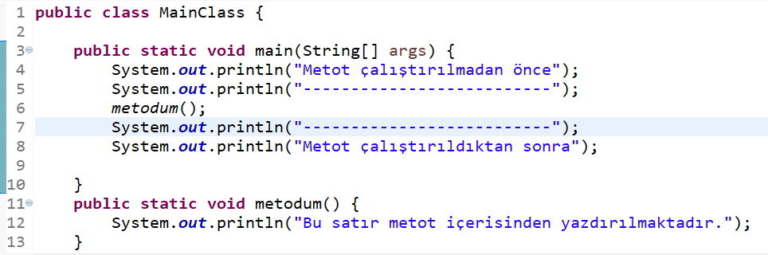
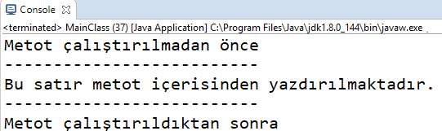
Kullanıcı tanımlı metotlar
Yukarıdaki kodu çalıştırdığımızda aşağıdaki çıktıyı verir.

Slide 8
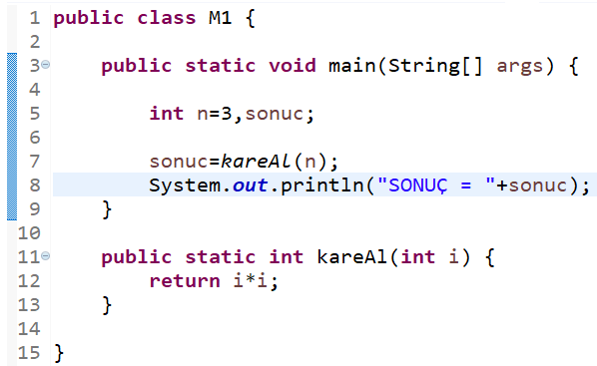
ÖRNEK1:
Kullanıcı tanımlı metotlar
3
Gönderilenlerin sayısı ve sırası ile karşılayanların sayısı ve sırası aynı olmalıdır.
Yandaki örnekte metot çağrılırken int dışında bir değer (Double,String gibi) argüman(parametre) olarak verilirse hata verecektir.
Metot içerisinde, kendisine gönderilen değer için parantez içerisindeki isimlendirme kullanılır. Bu örnekte n değişkeninin değeri, metot içerisinde i adıyla isimlendirilmektedir.
metot sonucunda döndürülen değer, metodun çağrıldığı koda döndürülmektedir. İstenirse bu değer örnekteki sonuc değişkeni gibi, bir değişkene atabilir.
3
9
9

Slide 9
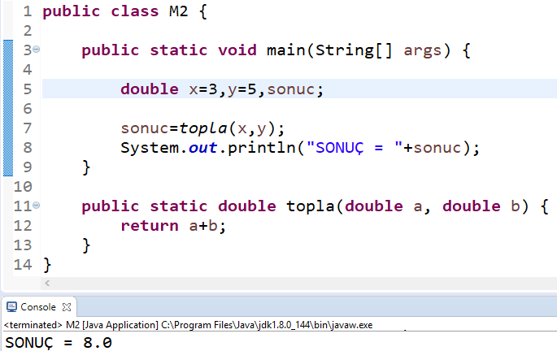
Kullanıcı tanımlı metotlar
Birden fazla değeri aralarında virgül ile metoda gönderebiliriz. Metodu tanımlarken, yine parantez içerisinde;
Tip argumanAdi1, Tip2 argumanAdi2 biçiminde virgülle ayırırız.
ÖRNEK2:

Slide 10
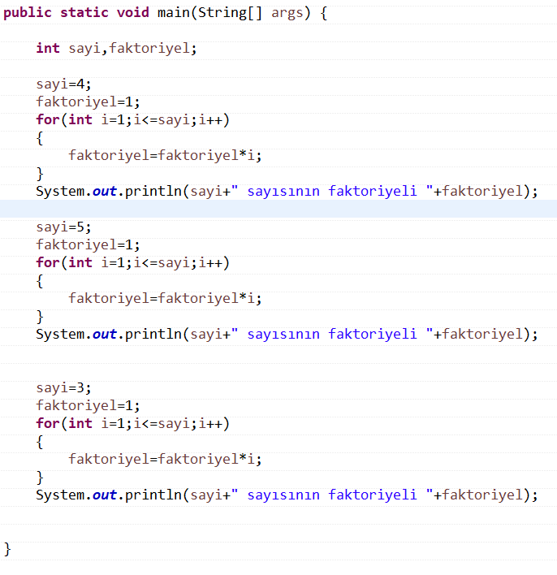

Döngü konusunda gördüğümüz faktöriyel bulma işlemini tekrar yapalım. Aşağıdaki örnekte üç sayının faktöriyeli hesaplanmaktadır.

Slide 11
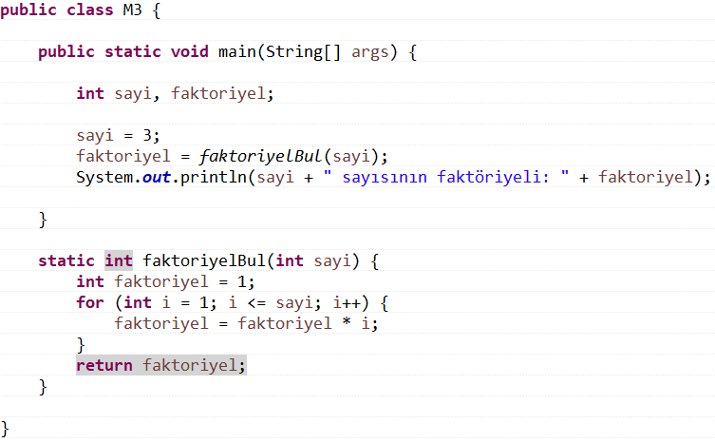

Kullanıcı tanımlı metotlar-Örnek
ÖRNEK3a:
main
n sonuc
5
faktoriyeBul
i faktoriyel
1 1
2 2
3 6
1X 2 X 3 = 6

Slide 12
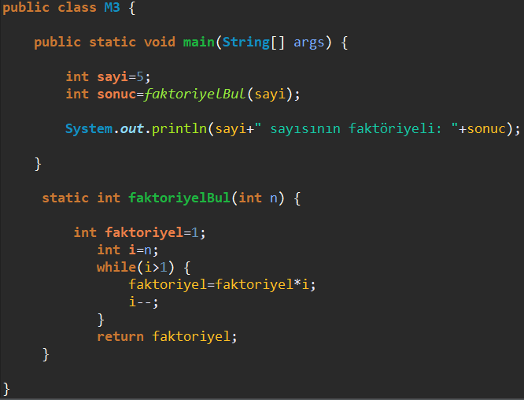

Kullanıcı tanımlı metotlar-Örnek
ÖRNEK3a:
faktoriyelBul metodunu for yerine while ile de yazabilirdik. Döngüde çarpma işlemlerini sondan başlayıp geriye doğru da
yapabiliriz. Bunun yanında 1 sayısı ile çarpma işlemini yapmasak da olur.
main
n sonuc
5
faktoriyeBul
i faktoriyel
5 5
4 20
3 60
2 120
5 X 4 X 3 X 2 =120

Slide 13
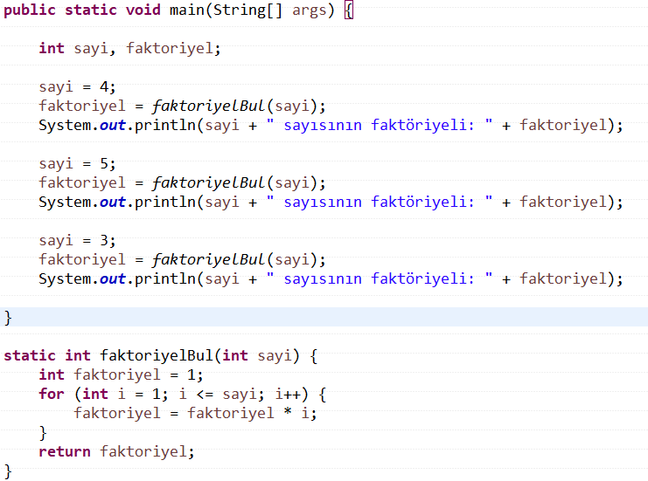
Şimdi üç sayının faktöriyeli hesaplamak için tanımladığımız metodu kullanabiliriz.
ÖRNEK3b:
faktoriyelBul
metodumuzu
kullanarak

Slide 14
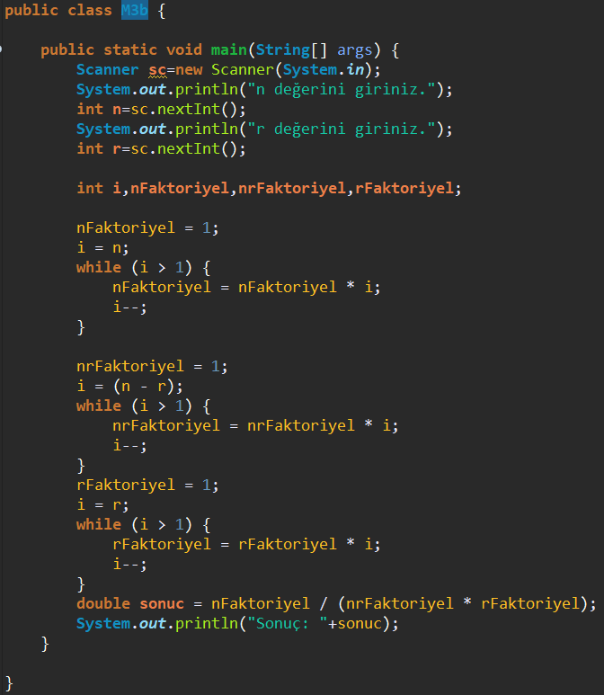
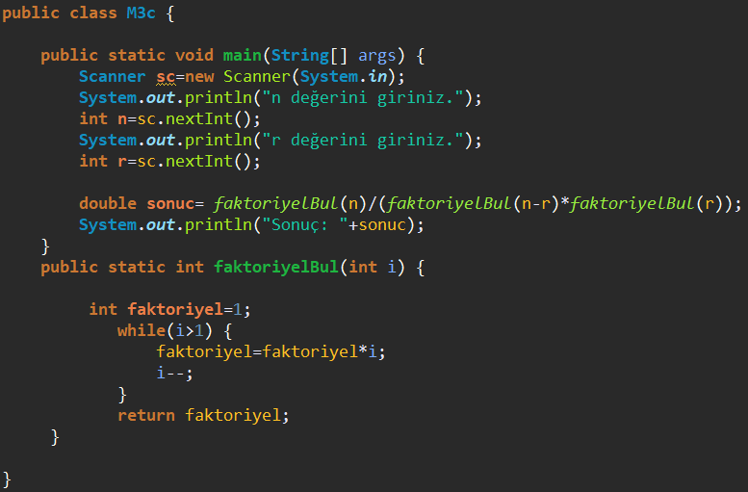
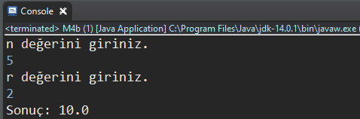
Klavyeden girilen n ve r değerlerine göre Kombinasyonu bulunuz.
Formül: C(n,r) = n! / ( (n-r)! * r! )
ÖRNEK 3b:
ÖRNEK 3c: Aynı soruyu metot kullanarak çözelim.
Metod kullanmanın faydası . Metod bir kez yazıldığında istenildiği kadar çağrılabilir.
Kombinasyon = faktoriyelbul(n) / ( faktoriyelbul(n-r) * faktoriyelbul(r) );

Slide 15
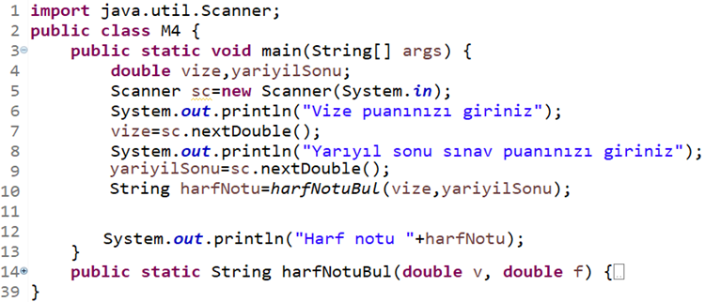
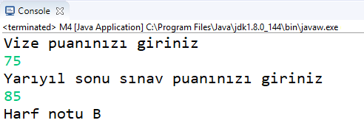
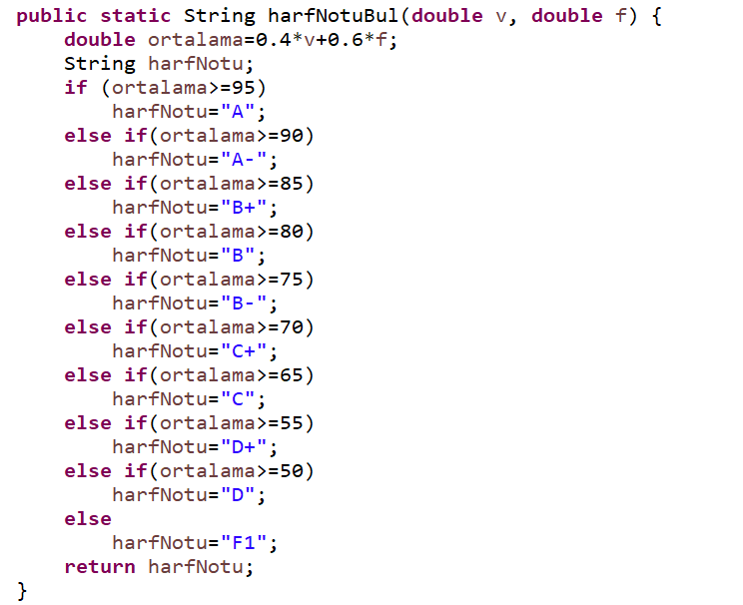
ÖRNEK 4:

Slide 16
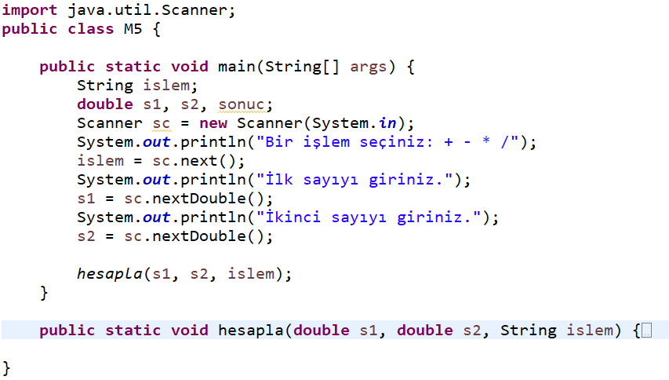
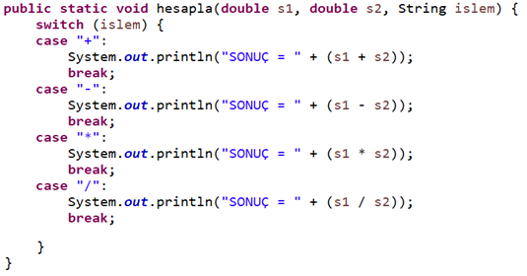
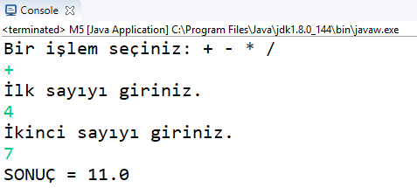
ÖRNEK 5a: Daha önce yaptığımız dört işlem örneğini metot kullanarak yapalım. Kullanıcının belirtilen dört işlem dışında bir giriş
yapmayacağını varsayalım. Amacımız sadece sonucu yazdırmaksa ve metot bulunan değeri döndürmeyecekse metot tipini
void yapabiliriz.

Slide 17
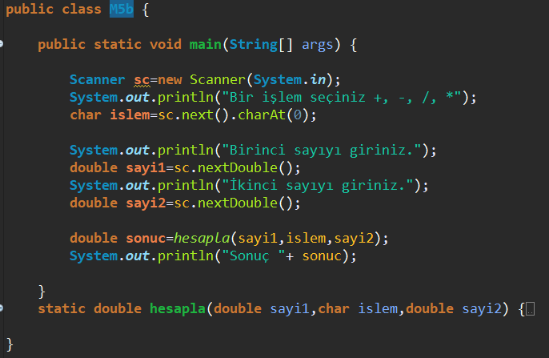
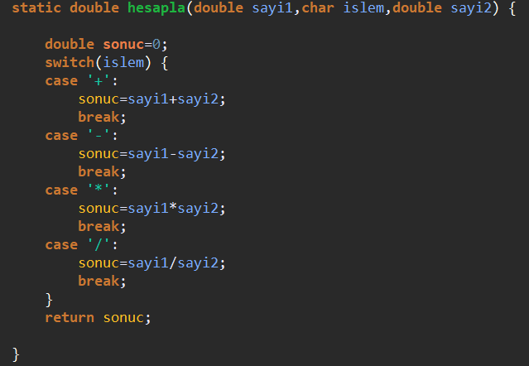
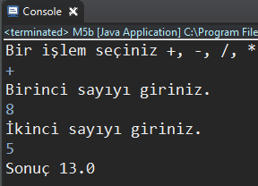
ÖRNEK 5b: hesapla metodunda bulunan değeri daha sonra main’de (başka bir işlem içinde veya başka bir metoda parametre
olarak gönderemek için) kullanacaksak, hesapla metodunun tipi döndüreceği değerin tipini belirtmelidir. Bu durumda double
olacaktır. Biz bu örnekte sonuçla bir işlem yapmayıp, sadece sonucu main metodunda yazdırmak isteyelim.

Slide 18
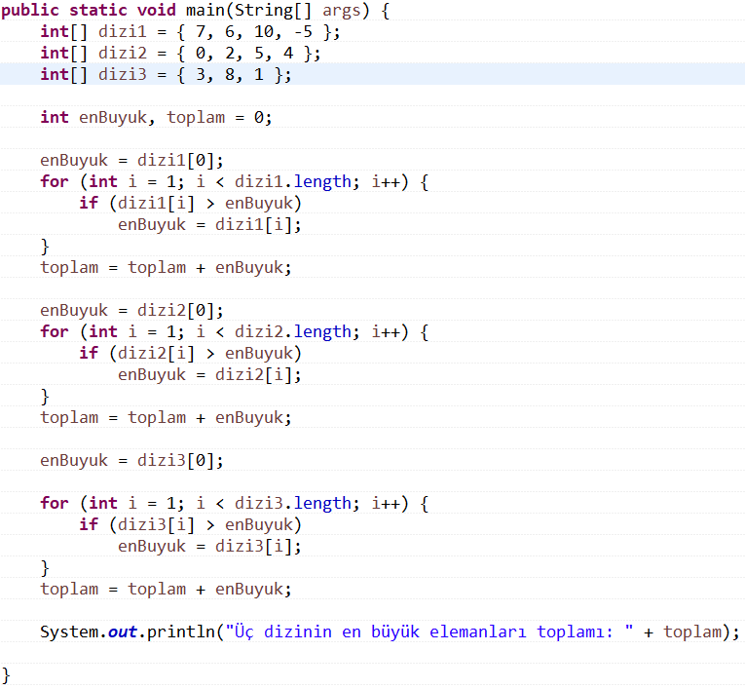

ÖRNEK 6a: Üç dizinin en büyük elemanlarının toplamını bulup yazdıralım.

Slide 19
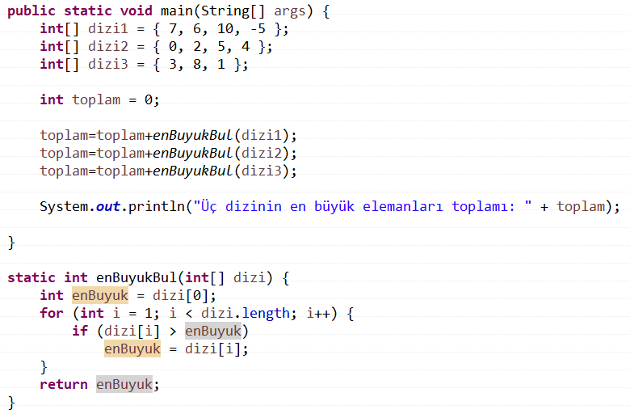
ÖRNEK 6b: Önceki örneği metot kullanarak yapalım.

Slide 20
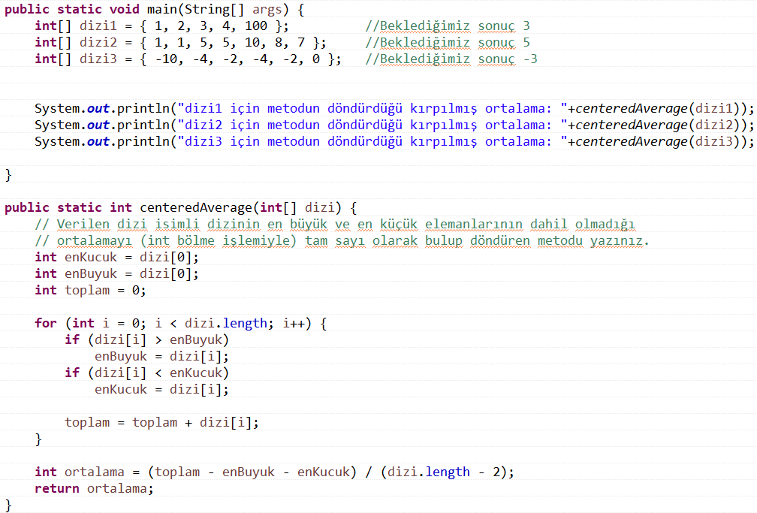

ÖRNEK 7: Verilen bir tam sayı dizisinin kırpılmış ortalamasını bulan bir metot yazalım. Kırpılmış ortalama tam sayı bölme
işlemi sonucunda tam sayı olarak bulunsun.

Slide 21
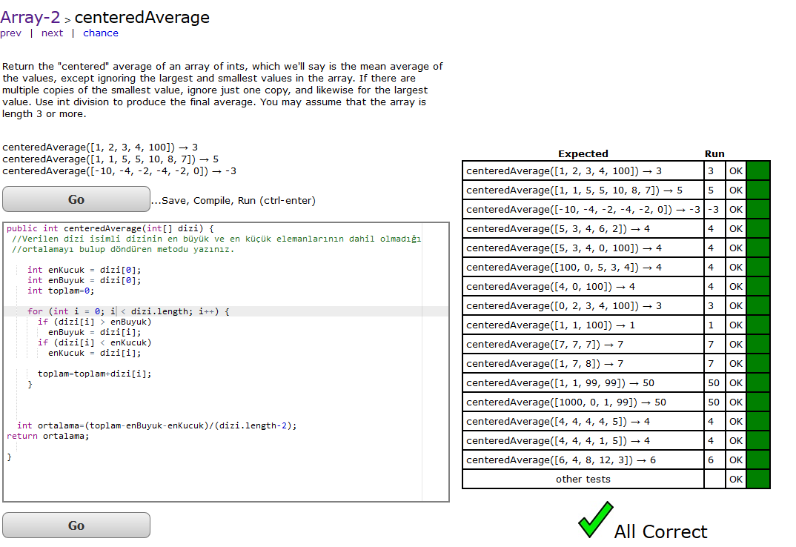
Aynı örneği codingbat.com platformunda da bulabiliriz. Bu platformda metot gövdelerini yazarak alıştırma yapabiliriz.
Metodumuz, farklı parametre değerleri ile çağrılarak otomatik teste tabi tutulmaktadır.

